Slide 1

Как писать тексты и
составлять контент-план для социальных сетей
Екатерина Ульянова, журналист
«Теплицы социальных технологий»

Slide 2
Разговаривать со сторонниками о том, что волнует их
1. Зачем вам сторонники?
2. Зачем вы сторонникам?
3. Кто ваш идеальный сторонник?
4. Как добиваться целей вместе?

Slide 3
Сторителлинг - это про каждый ваш пост или текст

Slide 4
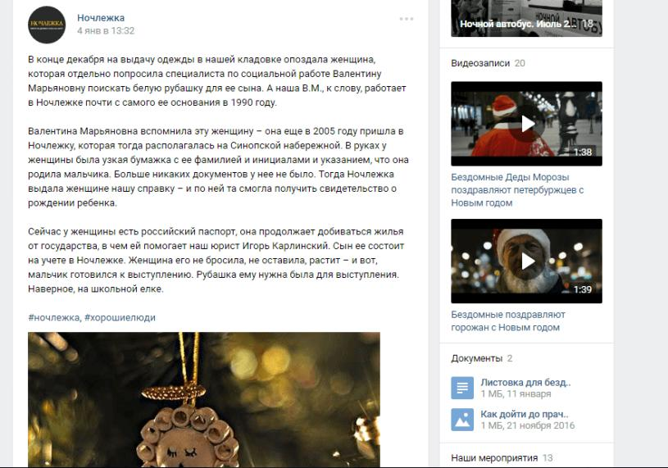

Slide 5
«Прослойка» из контента
1. Слишком высокий информационный шум.
2. Достучаться до людей можно только через то, что им интересно / полезно / зацепит.
3. Привлекайте внимание контентом.
4. Контент должен быть прослойкой между пользователями и продуктом.

Slide 6
Коммуникация по принципу «человек - человеку».
Всем интересно про людей, а не организацию.

Slide 7
Люди поддержат скорее одного человека, историю которого они пропустили через себя, чем группу абстрактных людей.

Slide 8
История - это не только лонгрид.
Рассказать историю можно в любом формате. Даже коротком.

Slide 9
Как создать историю
1. Найдите героя.
2. Подумайте, почему его история вдохновляет, чем она интересна? Найдите драму.
3. Помните, что героем может быть не только человек.
4. Подберите иллюстрацию.
Форматы: от 1-го лица, фотоистории, короткие истории

Slide 10
Рассказывайте «сказку».
Не заставляйте сторонников читать «диссертацию».

Slide 11
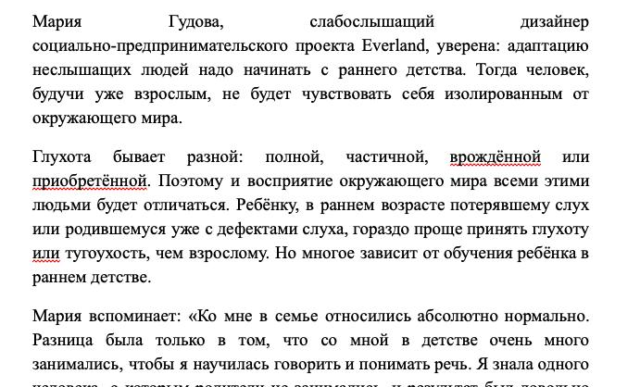

Slide 12
Как пишем тексты

Slide 13
Что такое инфостиль
Упрощение текста. При редактировании убираются канцеляризмы, сложные предложения и пустые фразы.
Высокая информационная ценность. Больше чисел, фактов, конкретики и интересных читателю мыслей.
Динамика. Отказ от слабых глаголов, многоступенчатых фраз и длинных предложений. Текст читается легче, быстрее и проще проникает в мозг.
Понятность. Контент адаптируется под целевую аудиторию. Но всегда сохраняет простоту. Его поймет и специалист, и новичок.
Конкретика. Из текста вытравливается лишняя вода. Речь идет именно о пустых фразах. Подстройку, атмосферные фразы и другие подходящие литературные приемы можно оставить.

Slide 14
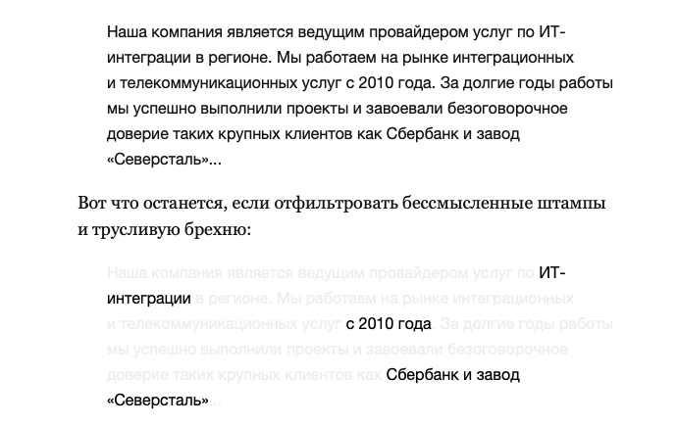

Slide 15
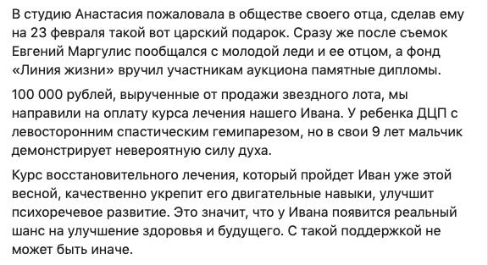

Slide 16
Классный текст
Понятный
Полезный
Увлекательный, вызывает эмоции
Информативный
Убедительный
Грамотный (проверить орфографию онлайн )

Slide 17
Стоп-слова
Действие переносится на неодушевленный предмет (проект ведет кампанию, приглашает, реализует)
Термины и аббревиатуры — объясняйте все
Слова паразиты: в рамках, реализует, за инициативой стоят, на базе организации
Сложные формулировки
Что делать: читаем предложения вслух, просим прочитать текст ваших друзей, разбиваем длинное предложение на несколько, больше глаголов, ритма.

Slide 18
Не берем в текст
Восклицательные знаки
КАПС, смайлы
Жалобные эмоции
Эпитеты и побудительные предложения (Просим, помогите!)
Стоп-слова (наилучший, абсолютный, являться)

Slide 19
Что поможет:
Прогоните через Главред
Поговорите с Google Doc
Попробуйте фрирайтинг

Slide 20
Пишите:
Информативно и емко
Без художественных оборотов и канцеляризмов
Тем языком, каким рассказывали бы друзьям
Динамично, без нудных перечислений и общих фраз

Slide 21
Быть простыми - хорошо

Slide 22
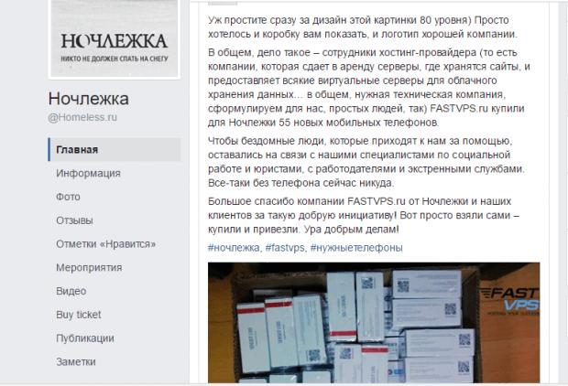

Slide 23
Убеждайте фактами.
Не эпитетами.

Slide 24
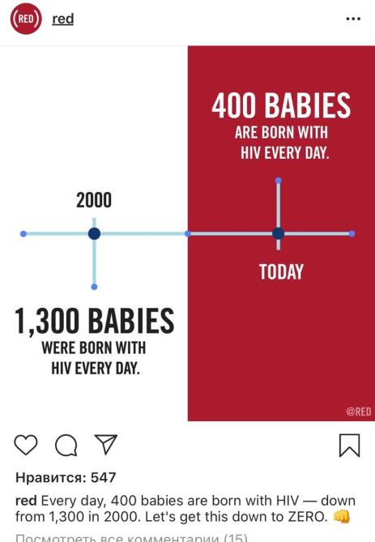

Slide 25
Call to action

Slide 26
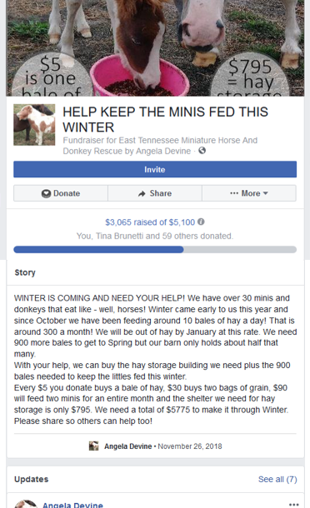
Введите подпись.

Slide 27
Структура:
Зима близко и нам нужна помощь
Маленькие ослики хотят есть как большие лошадки
А зима пришла рано, уже с октября мы кормим их больше
Один ослик - 10 ведер в день и 10 тысяч рублей в месяц

Slide 28
Плюсы:
Нет жалости. “Ослики умрут, если вы не сделаете перевод”
Цифры понятные. Все понимают как выглядит ведро, в тексте подсказка, сколько оно стоит
Вы не призываете спасать всех сразу, просто покормить осликов зимой
Нарисована “картинка”
Много действия

Slide 29
Испортим текст

Slide 30
В рамках акции Щедрый Вторник мы собираем деньги на корм осликам.
Наш приют для осликов оказывает специализированную помощь осликам, обеспечивает их профессиональными комбикормами и медицинским обслуживанием.
Цель нашей акции: поднять осведомленность об осликах среди жителей Марса, обеспечить питанием подопечных животных на пять месяцев, закупить норму комбикорма на одного животного.
Ослики съедят до марта 150 тысяч тонн прессованного корма, поэтому нам надо собрать миллион рублей.
Если вы не сделаете перевод, который равен чашке кофе, ослики не доживут до весны.

Slide 31
Используйте персонажей
Не призывайте решить все проблемы сразу, показывайте на примере как проблема может быть решена
Заходите через понятную историю
Если цифры, то для наглядности, которые помогут, а не запутают
Сразу объясняйте, что нужно сделать

Slide 32
Контент-план

Slide 33
Отвечает на вопросы:
Что мы пишем?
Как часто?
В какое время выкладываем?
Из чего состоит наш контент (текст, фото, видео, опросы, в каком соотношении, шаблоны постов по оформлению и содержанию)?

Slide 34
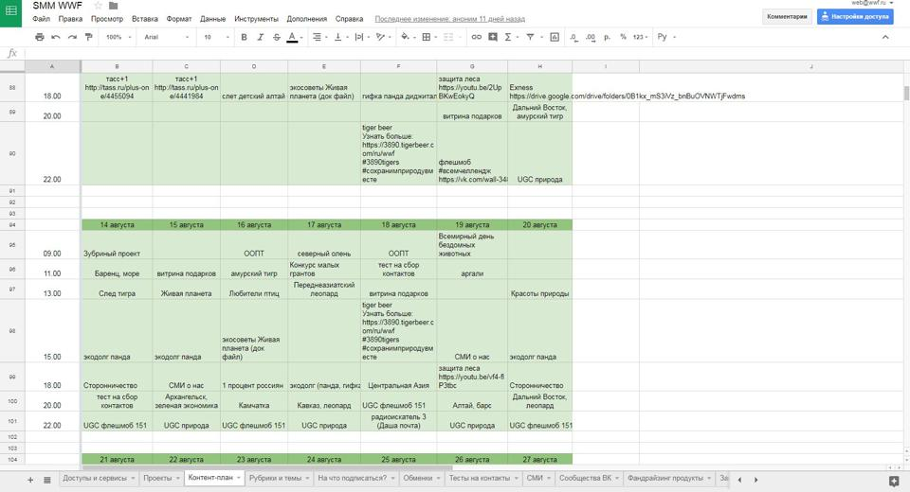

Slide 35

Ваш контент-план – растущее дерево.
А не строящийся дом.

Slide 36
Определяем KPI:
Какие показатели хотим считать и почему?
Точно ли нам подойдут традиционные количественные показатели?
Какой показатель лучше всего будет отражать вашу цель / миссию?

Slide 37
Надо научиться конвертировать количество подписчиков в реальную выгоду для организации, пустая гонка за количеством подписчиков не имеет смысла.
Вовлеченность читателей может быть не связана с количеством подписчиков.

Slide 38
Как надо:
Не упускать инфоповоды
Создавать контент без инфоповодов: истории, советы, знания и опыт ваших сотрудников

Slide 39
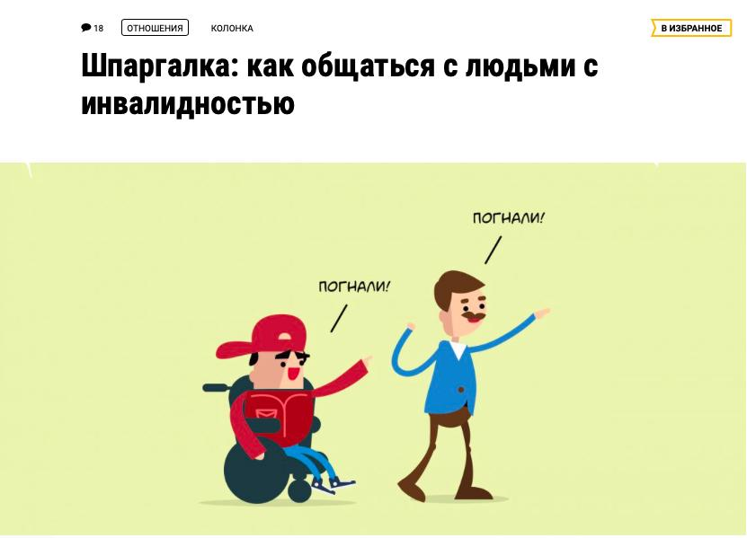
Без инфоповодов

Slide 40
Что работает:
Новости (не отчеты)
Памятки
Листиклы (списки)
Ответы на вопросы
Истории

Slide 41
Вы сами - маленькое медиа

Slide 42
Почему:
Не весь ваш контент интересен другим площадкам
Но весь ваш контент подойдет вам
Вы собираете героев, истории, опыт
Вы можете поддержать контентом своих сторонников

Slide 43
Конвертация текста
в другие форматы
(вместо тысячи слов)

Slide 44

Введите подпись.

Slide 45

Введите подпись.

Slide 46

Введите подпись.

Slide 47
Таймлайн
Сразу видна картина
Человеку не надо углубляться в контекст
Интерактивность
Вы становитесь исследователями
Журналисты могут использовать ваши наработки

Slide 48
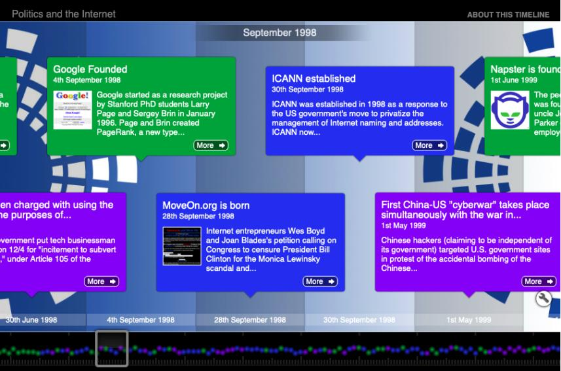

Slide 49
Инструменты:
Timeline JS
Tiki Toki
Sutori

Slide 50
Карты
Как событие разворачивалось на местности
У вашей истории есть маршрут или ключевые точки в разных местах
Проследить путь героя
Краудсорсинг: сбор информации, создание сообщества

Slide 51
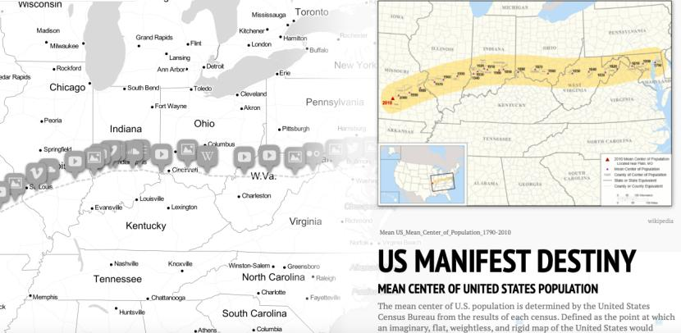

Slide 52
Инструменты:
Storymap
Google Maps API
OpenStreetMap
ShMapper

Slide 53
Инфографика
Наглядно о сложном
«Карточки» с информацией
Вместо долгих перечислений и списков
Наглядные блок-схемы и алгоритмы для пользователей

Slide 54
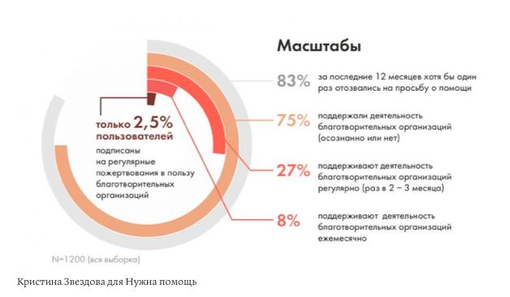

Slide 55
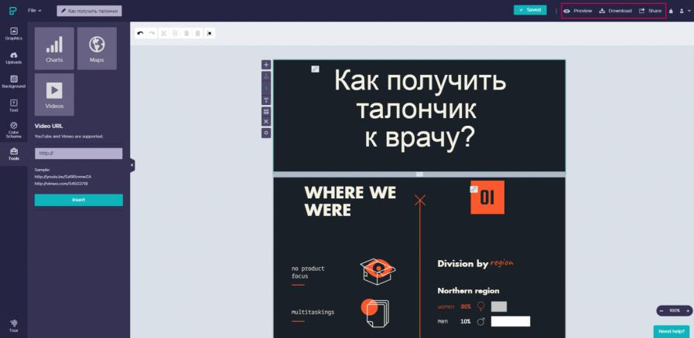

Slide 56
Инструменты:
Flourish
Google Рисунки
Infogram.com
Piktochart

Slide 57
Опросы и голосования
Узнать больше о своих сторонниках
Привлечь подписчиков к действию
Разнообразить контент

Slide 58
Инструменты:
Google Формы
Playbuzz
Typeform

